Slide 1
Diseño de Aplicaciones Web ISW­-512

Slide 2


Formularios
Universidad Técnica Nacional
Por: Efrén Jiménez Delgado
2018

Slide 3
Agenda
Formulario
Formulario - input type="checkbox“
Formulario - input type="radio"
Formulario - select (cuadro de selección individual)
Formulario – button
Inputs
Video HTML
Audio HTML
Iframe
DIV
Lista ordenada (<ol>)
Lista no ordenada (<ul>)
Lista de definiciones (<dl>)
<table><tr><td>
Hipervínculo

Slide 4
Formularios
Un formulario permite que el visitante al sitio cargue datos y sean enviados al servidor. Es el medio ideal para registrar comentarios del visitante sobre el sitio, solicitar productos, sacar turnos etc.
De todos modos veremos que el lenguaje HTML solo tiene el objetivo de crear el formulario. El HTML no tiene la responsabilidad de registrar los datos en el servidor, esta actividad está delegada a un lenguaje que se ejecute en el servidor (PHP, ASP, ASP.Net, JSP,NodeJS etc.)
Para crear un formulario debemos utilizar el elemento form, que tiene marca de comienzo y fin. Dentro de la marca form veremos otros elementos para crear botones, editores de línea, cuadros de chequeo, radios de selección etc.

Slide 5
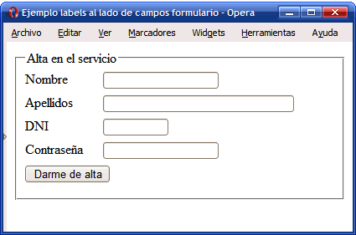
Formularios

Slide 6
Formularios
La propiedad action se inicializa con el nombre de la página que contiene el programa que procesará los datos en el servidor. Como no conocemos la sintaxis de un lenguaje de servidor almacené en este sitio una página codificada en PHP que recibe los datos del formulario y los imprime en una nueva página (recordar que en este curso no se ve como programar en el servidor).
La segunda propiedad que debemos inicializar es method. Esta propiedad puede almacenar únicamente dos valores (post o get).
Normalmente un formulario se envía mediante post (los datos se envían con el cuerpo del formulario) En caso de utilizar get los datos se envían en la cabecera de la petición de la página, utilizando el método get estamos limitados en la cantidad de datos a enviar, no así con el método post.

Slide 7
Inputs
Este elemento nos permite introducir cuadros de texto y botones para subir datos al servidor.
<input type="text" name="nombre" size="20">
<input type="submit" value="enviar">
<input type="reset" value="borrar">
<input type="password" name="clave" size="12">

Slide 8
Inputs
<input type="password" name="clave" size="12">
Utilizamos el mismo elemento input pero inicializamos la propiedad type con el valor "password", con esto logramos que cuando el visitante ingrese la clave se visualicen asteriscos en lugar de los caracteres que tipeamos.
<input type="reset" value="borrar">
Es decir inicializamos la propiedad type con el valor "reset", con esto sabe el navegador que cuando dicho botón sea presionado debe borrar todos los controles de ingreso de datos de dicho formulario.

Slide 9
Inputs - text/password
Los controles de tipo text y password pueden limitar la cantidad de caracteres que puede ingresar el usuario a partir de la propiedad maxlength.
Debemos asignarle un valor entero que indica hasta cuantos caracteres está permitido ingresar.
<input type="text" name="nombre" maxlength="20" size="20">
<input type="password" name="clave" maxlength="12" size="12">

Slide 10
Textarea
El elemento de tipo textarea nos permite el ingreso de varias líneas a diferencia del cuadro de texto (input/text)
Es muy utilizado cuando queremos ingresar un comentario de una longitud de caracteres grande.
<textarea name="comentarios" rows="5" cols="60"></textarea>

Slide 11
Inputs - text/password/textarea y readonly
Otra propiedad que podemos asignarle a los controles que creamos con el elemento input y también el elemento textarea es readonly.
Si definimos la propiedad readonly a un control el mismo es de solo lectura y no podemos modificar su contenido. Esta propiedad tiene uso cuando mediante un lenguaje de script (generalmente javascript) modificamos el control cambiandolo de estado ante ciertos eventos
Cuando un control tiene la propiedad readonly el control toma foco pero no se puede cambiar su contenido. La diferencia con la propiedad disabled es que con esta no toma foco el control y generalmente aparece con un color que indica que el control está deshabilitado.

Slide 12
Inputs - text/password/textarea y readonly
<input type="text" name="nombre" size="30" value="Interpolacion" readonly>
<textarea name="comentarios" rows="5" cols="60" readonly>
<input type=“password" name=“clave" size="30" value="" >

Slide 13
Label
Existe en HTML un elemento que permite asociar un texto con un control de formulario.
<label for="nombre">Ingrese su nombre:</label>
<input type="text" name="nombre" size="20" id="nombre">

Slide 14
Formulario - input type="checkbox"
El elemento checkbox es otro control que se puede insertar en un formulario. Un checkbox es una casilla de selección que puede tomar dos valores (seleccionado/no seleccionado).
<input type="checkbox" name=“">Java<br>

Slide 15

Formulario - input type="radio"
Cuando tenemos un conjunto de opciones pero solo una puede ser seleccionada debemos emplear controles visuales de tipo radio.
Para definir controles de tipo radio también utilizamos el elemento input inicializando la propiedad type con el valor "radio"

Slide 16

Formulario - select (cuadro de selección individual)
El elemento select es un cuadro de selección.
Este elemento HTML nos permite seleccionar una opción entre un conjunto.
<select name="pais">
<option value="1">Argentina</option>
<option value="2">España</option>
<option value="3">México</option>
<option value="4">Guatemala</option>
</select>

Slide 17
Formulario - select (cuadro de selección múltiple)
Una variante del cuadro de selección que vimos en el concepto anterior es permitir que el visitante del sitio pueda seleccionar varias opciones.
Supongamos que tenemos un cuadro de selección con una lista de colores y queremos que el visitante pueda elegir varios y no uno solo.
<select name="colores[]" size="4" multiple>

Slide 18

Formulario - select (cuadro de selección múltiple)
<select name="colores[]" size="4" multiple>
<option value="1">Rojo</option>
<option value="2">Verde</option>
<option value="3">Azul</option>
<option value="4">Amarillo</option>
<option value="5">Blanco</option>
<option value="6">Negro</option>
<option value="7">Naranja</option>
<option value="8">Violeta</option>
</select>

Slide 19
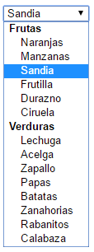
Formulario - select (agrupamiento de opciones)
Podemos agrupar las opciones que tiene el cuadro de selección, esto tiene sentido si el cuadro de selección tiene muchos items.
<optgroup label="Verduras"> </optgroup>

Slide 20
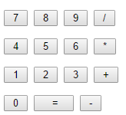
Formulario - button
El elemento button es un control visual que se puede utilizar para sustituir los controles:
<input type="submit" value="Enviar">
<input type="reset" value="Borrar">
<button type="submit">
Texto a mostrar dentro del botón.
</button>

Slide 21
Video HTML
Antes de HTML5 , no había ninguna norma para mostrar vídeos en una página web .
Antes de HTML5 , vídeos sólo podían ser jugados con un plug-in ( como Flash ) .
El HTML5 <video > especifica una forma estándar para incrustar un vídeo en una página web.
<video width="320" height="240" controls> <source src="movie.mp4" type="video/mp4"> <source src="movie.ogg" type="video/ogg">
</video>

Slide 22
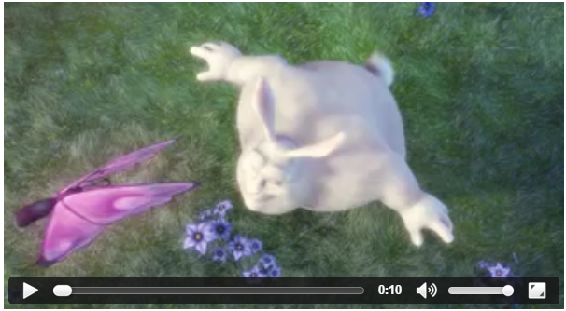
Video HTML

Slide 23
Audio HTML
Antes de HTML5 , no había ninguna norma para la reproducción de archivos de audio en una página web .
Antes de HTML5 , archivos de audio sólo podían ser jugados con un plug-in ( como Flash) .
<audio controls> <source src="horse.ogg" type="audio/ogg"> <source src="horse.mp3" type="audio/mpeg"> </audio>

Slide 24
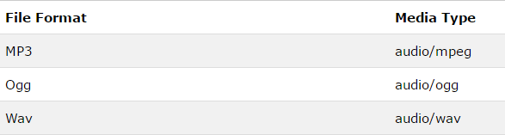
Audio HTML

Slide 25
Iframe
El HTML dispone de un elemento llamado iframe que permite disponer un frame con el flujo de la página, similar a disponer una imagen en la página.
Algunas propiedades útiles aplicables a un iframe:
src Archivo a mostrar dentro del iframe.
width Ancho en píxeles.
height Alto en píxeles.
frameborder Podemos asignarle los valores 1 o 0. Si vale 0 el borde no se muestra.
scrolling Los valores posibles de esta propiedad son: "auto","yes","no". Por defecto está inicializada con el valor "auto". El valor auto significa que el navegador decide si se debe mostrar la barra de scroll. La mostrará solo si algún contenido del iframe no se ve. Si definimos el valor "yes" estamos indicando que siempre debe estar visible la barra de navegación y por último si asignamos el valor "no" estaremos indicando que nunca debe aparecer la barra de navegación para dicho iframe.
name Nombre del iframe si queremos acceder desde otra página. Por ejemplo si queremos actualizar su contenido desde un enlace ubicado en otra página.

Slide 26

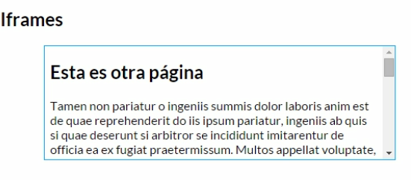
Iframe

Slide 27
DIV
Los elementos "div" y "span" nos permiten agrupar un conjunto de elementos y aplicar reglas de estilo.
La diferencia entre estos dos elementos es que cuando utilizamos el elemento div produce un salto de línea previo y uno al final, es decir es una marca de bloque como lo son h1,h2,p etc.
En cambio el elemento span no produce un salto de línea porque se trata de un elemento en línea como lo son a,em,strong,input etc.
El div agrupa todos los títulos y párrafos y define la propiedad background-color que es heredado por todos los elementos contendidos por el div:

Slide 28
Lista ordenada (<ol>)
Este elemento HTML es útil cuando debemos numerar o listar una serie de objetos.
La marca <ol> y su correspondiente marca de cerrado es </ol>
En su interior cada uno de los items se los dispone con el elemento li, que también tiene la marca de comienzo <li> y la marca de fin de item </li>
Luego se encarga el navegador de numerar cada uno de los items contenidos en la lista, tengamos en cuenta que se numeran porque se trata de una lista ordenada.

Slide 29
Lista no ordenada (<ul>)
Una lista no ordenada como su nombre lo indica no utiliza un número delante de cada items sino un pequeño símbolo gráfico.
La forma de implementar este tipo de listas es idéntico a las listas ordenadas.

Slide 30
Lista de definiciones (<dl>)
Como su nombre lo indica se utiliza para asociar un término y la definición del mismo. El navegador se encarga de destacar y separa el término y su definición.
Como podemos observar intervienen más marcas que en los otros dos tipos de listas. Las marcas que encierran a la lista son <dl> (Definition List) y </dl>
Ahora debemos poner a pares estos dos elementos <dt> (Definition Term) y <dd> (Definition Description)
El navegador se encarga de hacer el sangrado del contenido del elemento dt

Slide 31
<table><tr><td>
El objetivo fundamental de las tablas es mostrar una serie de datos en forma ordenada, organizado en filas y columnas.
<table> Es la marca de comienzo de la tabla. Este elemento requiere la marca de cierre.
<tr> Es la marca de comienzo de una fila. Esta marca debe estar dentro del elemento table. Este elemento requiere la marca de cierre.
<td> Es la marca de comienzo de una celda. Esta marca debe estar dentro del elemento tr. Este elemento requiere la marca de cierre.

Slide 32
<table><tr><td>
En algunas situaciones se necesita que una celda ocupe el lugar de dos o más celdas en forma horizonzal o vertical, para estos casos el elemento td o th dispone de dos propiedades llamadas rowspan y colspan.
A estas propiedades se les asigna un valor entero a partir de 2.
Si queremos que una celda ocupe tres columnas luego inicializamos la propiedad colspan con el valor 3.

Slide 33
Hipervínculo <a>
El elemento más importante que tiene una página de internet es el hipervínculo, estos nos permiten cargar otra página en el navegador. Esto es lo que hace diferente la página de un libro con la página de un sitio en internet. Normalmente un libro lo recorremos en forma secuencial, pero un sitio de internet podemos disponer estos enlaces entre un conjunto de páginas y luego tener distintas alternativas de recorrido.

Slide 34

Hipervínculo a otra página del mismo sitio <a>
Normalmente un navegador al encontrar esta marca muestra un texto subrayado, y al hacer clic con el mouse sobre éste el navegador carga la página indicada por dicho hipervínculo.

Slide 35

Hipervínculo a otro sitio de internet <a>
Algo importante que hay que anteceder al nombre del dominio es el tipo de protocolo a utilizar. Cuando se trata de una página de internet, el protocolo es el http.
Resumiendo a la propiedad href la inicializamos con el nombre del protocolo (http) seguida de dos puntos (:) y dos barras (//) luego la cadena (www.) y finalmente el nombre de dominio del sitio a enlazar.

Slide 36
Imágenes dentro de una página <img>
Para insertar una imagen dentro de una página debemos utilizar el elemento HTML <img>, la misma no tiene una marca de finalización (similar a la marca <br>).
Generalmente, la imagen se encuentra en el mismo servidor donde se almacenan nuestras páginas HTML. Los formatos clásicos son los archivos con extensiones gif, jpg y png.

Slide 37

Imágenes dentro de una página <img>
Como mínimo, debemos inicializar las propiedades src y alt de la marca HTML img.
En la propiedad src indicamos el nombre del archivo que contiene la imagen (en un servidor Linux es sensible a mayúsculas y minúsculas por lo que recomiendo que siempre utilicen minúsculas para los nombres de archivos).

Slide 38
Hipervínculo mediante una imagen <a> y <img>
Como ya conocemos los hipervínculos y como insertar imágenes en nuestra página, ahora podemos implementar un hipervínculo pero en vez de mostrar un texto mostraremos una imagen.
La solución es simple y consiste en disponer la marca <img> encerrada entre la marca de comienzo y fin del enlace(<a>).
El elemento HTML <img> en el lugar donde disponíamos el texto del hipervínculo. Eso es todo.

Slide 39
Hipervínculo mediante una imagen <a> y <img>

Slide 40
Apertura de un hipervínculo en otra pestaña del navegador.
El elemento <a> tiene una propiedad target que nos permite indicar que la referencia del recurso sea abierto en otra pestaña.
Esta propiedad se llama target y debemos asignarle el valor "_blank" para indicar que la página sea abierta en otra pestaña.

Slide 41

Hipervínculo a un cliente de correo <a>
El elemento "a" permite direccionar un hipervínculo a un programa de envío de correos que tengamos configurado en nuestra computadora.
Cuando se presiona el enlace se abre el programa de envío de correos que tiene configurado el equipo y dispone como receptor del mensaje la dirección que configuramos en el propio enlace seguido de la palabra mailto:

Slide 42
Anclas llamadas desde la misma página.
Otra posibilidad que nos brinda el HTML es disponer una referencia dentro de la página para poder posteriormente disponer un hipervínculo a dicha marca.
Es una práctica común cuando queremos desplazarnos dentro de una página de gran tamaño. Se disponen hipervínculos a diferentes anclas.

Slide 43

Anclas llamadas desde la misma página.
No debemos confundir un ancla con un hipervínculo, más allá que se utiliza el mismo elemento a. Para un ancla inicializamos la propiedad name con el nombre del ancla.
Un ancla se la define en una parte de la página que queremos que el operador llegue a partir de un hipervínculo.

Slide 44
Anclas llamadas desde otra página.
También es perfectamente válido la llamada a anclas desde otra página (no importa si se encuentra en el mismo sitio o en otro)
Debemos conocer el nombre de la página a llamar y el nombre del ancla.
Es decir luego del nombre de la página que llamamos disponemos el caracter # y seguidamente el nombre del ancla.
Confeccionemos dos página y que la primera llame a diferentes anclas definidas en la segunda

